Slide 1


Технология оптической связи Лекция 12
Преподаватель: Куттыбаева Айнур Ермеккалиевна, канд.наук, старший преподаватель Кафедры «Электроники, телекоммуникации и космических технологии»
ainur_k_75@mail.ru

Slide 2
Содержание
Цель лекции
Идея 1 –;
Идея 2 –;
Идея 3-.

Slide 3
По завершению урока Вы будете знать:
.
2 .
3.

Slide 4
Введение
Применение ВОЛС в локальных сетях телеметрии, сверхдальней связи
Расширение LAN с помощью оптических линий
Использование оптических линий позволяет расширить границы локальной вычислительной сети (LAN) с одного здания до LAN для группы зданий или целого района. Узнайте о том, как выбор компонентов оптической сети влияет на дальность передачи в отсутствие повторителя.
На ранней стадии разработки сетей для предприятий, точнее говоря, до 1980 г., границы между локальными сетями (LAN) и глобальными сетями (WAN) были четко определены. LAN представляла собой частную сеть для предприятия, физически ограниченную стенами одного здания.
Если требовалось соединить между собой LAN в разных зданиях, расположенных на расстоянии нескольких сот метров или в разных концах страны, вы нанимали поставщика соответствующей услуги, который осуществлял взаимное соединение LAN. Широкое внедрение волоконно-оптических кабелей существенно изменило эту картину. Снятие ограничений, налагаемых кабелями с витой парой, позволило расширить пределы LAN через университетские городки и целые городские районы. Небольшая локальная сеть в основном состоит из кабелей с витой парой, разъемов, коммутационной панели, концентраторов, коммутаторов и серверов (см. Рис.4.1).

Slide 5
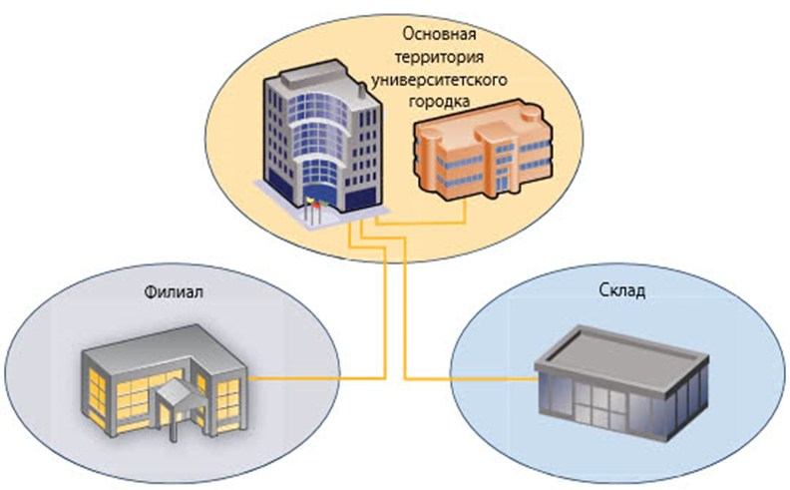

Slide 6
Передаточные характеристики кабеля UTP с витой парой ограничивают эффективное расстояние 100 метрами. Это не является серьезным ограничением при горизонтальном размещении сети, когда все сетевые устройства располагаются на одном этаже здания, так как в этом случае расстояние от разъема каждого рабочего места до ближайшего коммутатора редко превышает 100 метров. Проблемы возможны в больших зданиях, например, заводах, складах, универмагах и многоэтажных офисных небоскребах. И настоящие проблемы возникают при необходимости взаимного соединения LAN, размещенных в нескольких зданиях университетского городка или в разных концах города. В этих случаях ограничения по расстоянию обычно преодолеваются применением волоконно-оптических линий вместо кабелей с неэкранированной витой парой(UTP).Передача данных на расстояние 2000 м и более через волоконно-оптический кабель без применения повторителя возможно, что делает такую линию отличным решением для приложений, связанных с большими расстояниями. Применяя одномодовое волокно и подходящие оптоэлектронные устройства, можно увеличить расстояние приема без повторителя до 80 000 метров (50 миль) и более.

Slide 8
Волоконная оптика освобождает LAN, позволяя ей выйти за пределы одного здания и охватить всю территорию городка. Путем выбора подходящих оптоэлектронных устройств (коммутаторы, преобразователи среды), кабелей (одномодовые, многомодовые), соединителей (механические, сварные) и обеспечивая качественный монтаж, мы можем без особых затруднений построить расширенную LAN, соединяющую множество зданий университетского городка.Волоконно-оптическая технология также успешно применяется в отдельных зданиях при вертикальном размещении сети. Так как оптические трансиверы стоят достаточно дорого, нецелесообразно проводить оптическую линию до отдельного компьютера. Сети горизонтального размещения до рабочих мест и отдельных компьютеров обычно выполняются кабелями UTP (см. Рис. 4.2).

Slide 10
Начиная с 80-х годов, городские, региональные и районные службы (например, газо-,водо-и электроснабжения) обновили свои системы, устанавливая волоконно-оптические линии, проведенные через свои коммуникации. Они установили большее количество линий, чем требовалось в то время, оставляя некоторые волоконно-оптические кабели “темными” для использования в будущем.Сегодня владельцы сетей предприятий имеют возможность арендовать эти темные линии для развития своих LAN в масштабах города. LAN предприятия может превратиться в городскую сеть (MAN) с волоконно-оптическими линиями, соединяющими здания на расстояниях до 50 миль друг от друга. Для многих крупных предприятий построение и обслуживание MAN экономически более выгодно, чем оплата услуг поставщика WAN или взаимного соединения LAN через такого поставщика. Сеть MAN также обеспечивает скорость передачи до 100 Мбит/с между коммутаторами и Gigabit Ethernet без необходимости преобразования протоколов локальных и глобальных сетей. Контроль и устранение неисправностей волоконно-оптических каналов

Slide 11
Владелец сети предприятия, который строит MAN на базе волоконно-оптической технологии для частного использования, должен взять на себя некоторые обязанности по обслуживанию сети, обычно выполняемые поставщиком услуг WAN. Одна из подобных задач заключается в контроле и устранении неисправностей волоконно-оптических каналов. Поставщик услуг определяет характеристики канала связи в соглашении об уровне услуг (SLA).В SLA указываются количественные характеристики услуг, которые поставщик сетевых услуг обязуется обеспечивать, включая гарантируемую производительность. Параметры производительности являются количественной мерой услуг, обеспечиваемых для конечного пользователя.
К параметрам производительности, как правило, относятся пропускная способность, время задержки и уровень потери кадров. В случае отсутствия поставщика услуг WAN владелец сети предприятия должен создать некоторый внутренний аналог SLA для обеспечения нужной производительности собственной сети. Для решения этих задач предлагаются решения по тестированию и контролю. Владельцы сетей предприятий пользуются преимуществами волоконно-оптических технологий для расширения своих LAN с относительно ограниченных объемов до масштабов университетского городка.

Slide 12
. Арендуя "темные" волоконно-оптические линии и применяя подходящие оптоэлектронные устройства, владельцы сетей предприятий могут расширять зону охвата до масштабов города с расстоянием между зданиями до 80 км. В последнем случае предприятия должны обеспечивать функции контроля и устранения неисправностей, обычно выполняемые поставщиками услуг WAN. Даже с учетом дополнительных обязанностей многие владельцы сетей предприятия предпочитают MAN Ethernet на основе волоконно-оптических технологий, которые выгодно отличаются от традиционных архитектур LAN/WAN.
Волокно с четырьмя сердцевинами для сверхдальней связи
Компания Sumitomo Electric анонсировала новое микроструктурированное оптическое волокно для систем передачи данных на сверхдальние расстояния. Разработчикам удалось добиться рекордных показателей по затуханию и пространственной межмодовой дисперсии (spatial mode dispersion, SMD^{1*}) в волокнах, предназначенных для пространственного мультиплексирования (space division multiplexing, SDM^{2*}). Результаты работы были представлены на конференции по волоконной оптике (Optical Fiber Communication Conference, OFC), прошедшей в марте текущего года в Анахейме, штат Калифорния.

Slide 13
Следует отметить, что трафик сетей передачи данных большой протяженности постоянно растет вследствие масштабного использования ресурсоемких приложений. Применение одномодовых волокон с низким затуханием^{3*} позволяет снизить стоимость сетей передачи данных. «В тоже время, чтобы достичь резкого скачка пропускной способности сети, интенсивно изучаются системы пространственного мультиплексирования. Сейчас мы разработали волокно с несколькими сердцевинами (multi-core fiber, MCF^{4*}), представляющее следующее поколение оптических волокон для систем сверхвысокой дальности» - говорится в пресс-релизе Компании.
Новая разработка представляет собой волокно с четырьмя сердцевинами (coupled-core MCF, CC-MCF^{4*}) в стандартной оболочке диаметром 125 мкм.

Slide 17
С 2009 года Sumitomo Electric достигла существенных результатов в исследовании и разработке MCF. C 1980-х годов Компания разрабатывает и производит беспримесное оптическое волокно (pure-silica-core fibers), а также активно участвует в разработках подводных кабельных сетей. Последнее достижение реализовано благодаря объединению всех этих технологий. В компании заявляют, что будут продолжать исследования в данном направлении, чтобы в конечном итоге реализовать его практическое применение.
1* Пространственная межмодовая дисперсия (spatial mode dispersion, SMD) — материальная характеристика оптического волокна, предназначенного для SDM. Характеризует изменение импульса света, вызванное взаимным влиянием мод, передающихся по разным сердцевинам в одном волокне. Более низкий показатель SMD предпочтительнее, т.к. позволяет уменьшить сложность вычислений на DSP MIMO.
2* Технология пространственного мультиплексирования (space division multiplexing, SDM). Основной идеей для ее реализации в волоконно-оптических системах является передача нескольких независимых каналов по отдельным сердцевинам в одном оптическом волокне. Аналогичный принцип широко применяется в беспроводных сетях связи.

Slide 18
3* Затухание – материальная характеристика оптического волокна, описывающая потери, при передаче оптической мощности. Более низкое затухание позволяет осуществить передачу сигнала на более дальнее расстояние. Наиболее низкий показатель километрического затухания (0,154 дБ/км на 1550 нм) имеют волокна, предназначенные для подводных линий связи. Затухание стандартного ОМ волокна — 0,22 дБ/км, очищенного от примесей волокна — 0,18 дБ/км, предыдущее наименьшее затухание волокон для SDM — 0,168 дБ/км (усредненное по сердцевинам)
4* Цифровой сигнальный процессор, поддерживающий технологию MIMO (multiple-input-multiple-output digital signal processor, MIMO DSP), позволяет компенсировать взаимное влияние при организации SDM-каналов передачи данных по MCF и MMF.

